Slide 1
第八章
指数模型

Slide 2
单指数模型的优点
8-<number>
降低了多种指数时的输入数量
证券分析师更容易专注

Slide 3
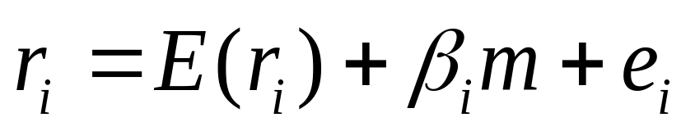
单因素模型
8-<number>
β_{i} 表示证券i的系统性风险。 β 表示系统风险。
m 是影响所有证券收益的宏观经济变量。 标准普尔500指数通常被作为m的代表。
e_{i} 衡量 特定公司的不确定性

Slide 4
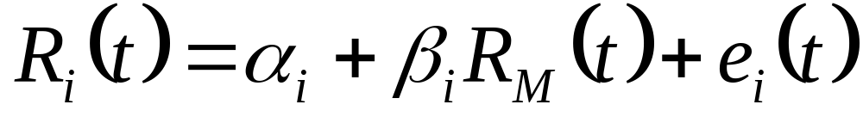
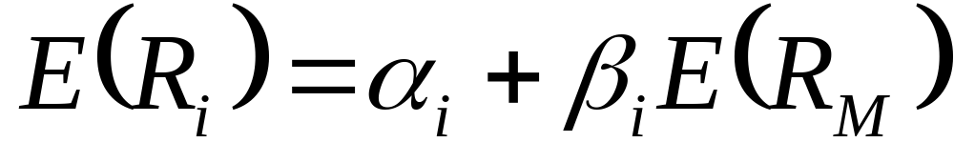
单指数模型
8-<number>
回归方程:
期望收益- β关系:
  该式将证券风险溢价分为两部分：市场溢价和非市场溢价α
思考：非市场溢价的含义？
注意：这不是一个理论，而是经验事实！

Slide 5
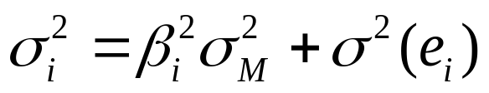
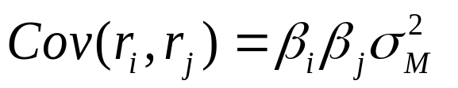
单指数模型
8-<number>
风险和协方差:
  总风险 = 系统性风险+公司特定风险
  协方差= β 的乘积x 市场指数风险:

Slide 6
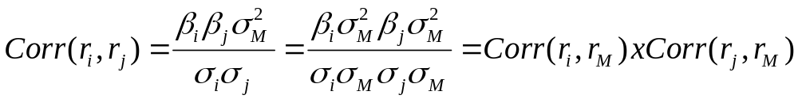
单指数模型
8-<number>
  相关系数 = 与市场之间的相关系数的乘积

Slide 7
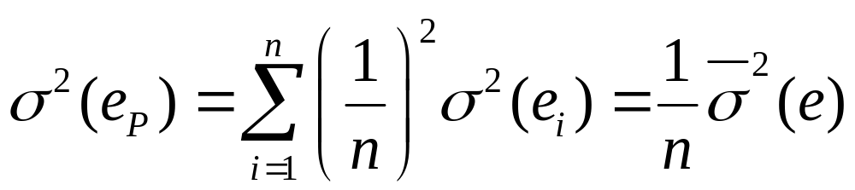
指数模型和分散化
8-<number>
等权重组合的方差，其公司部分是:
当n变大时, σ²(e_{p}) 趋于零，公司层面的风险会被消除。

Slide 8
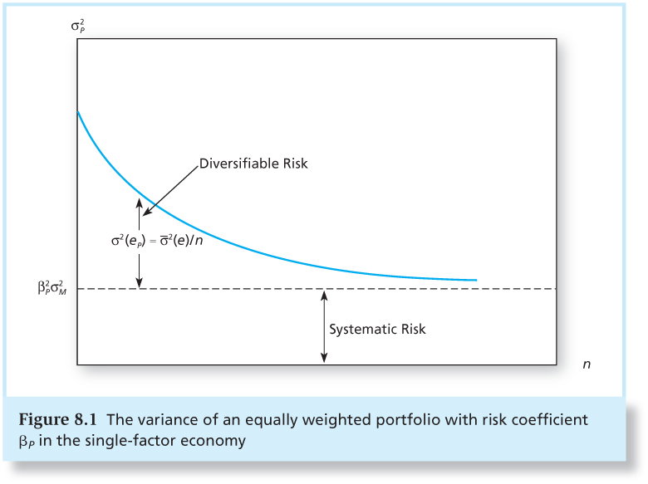
图 8.1 单因素经济中β系数为β_{p}等权重组合方差
8-<number>

Slide 9
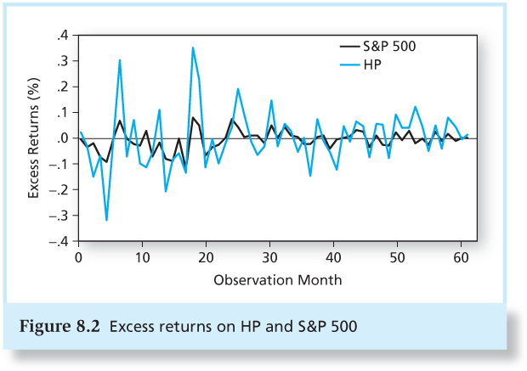
图 8.2 S&P 500 和 HP的超额收益
8-<number>

Slide 10
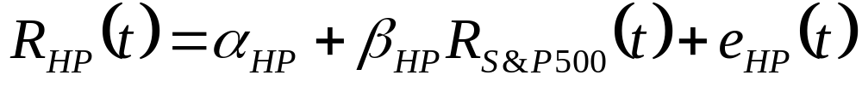
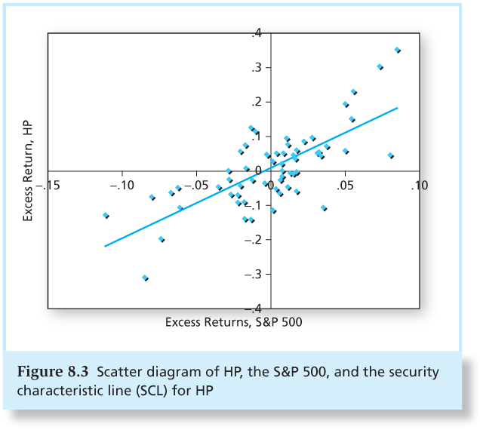
图8.3 HP和S&P 500的散点分布图，
惠普的证券特征线
8-<number>

Slide 11
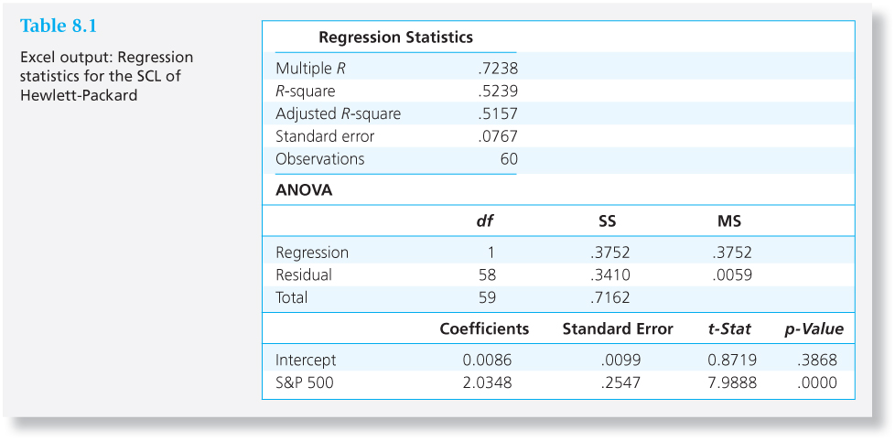
表8.1 Excel 输出: HP证券特征线的
回归统计
8-<number>

Slide 12
表8.3的解释
8-<number>
惠普（HP） 和标准普尔500（ S&P 500）的相关性高达 0.7238。
此模型可以解释惠普方差的52%左右。（背后的机理是什么？）
惠普的α是0.86%每月（年化后达10.32%），但在统计上不显著。
惠普的β 系数是2.0348, 但 95% 的置信区间是 1.43 ~2.53.

Slide 13
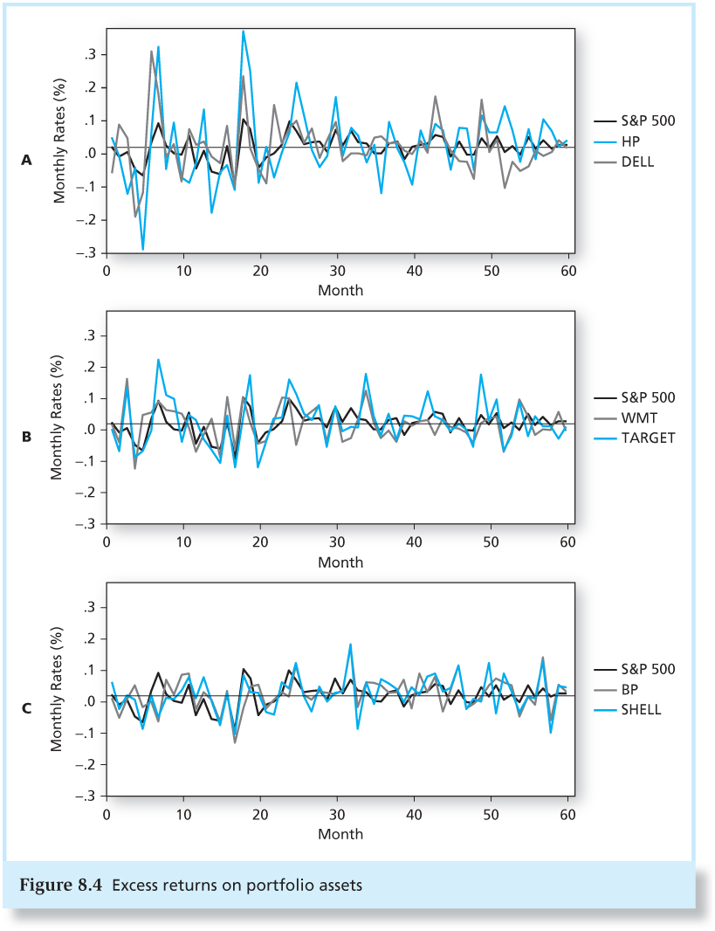
图8.4 组合资产的超额收益
8-<number>
波动为何不同？受什么因素影响？

Slide 14
α和证券分析
8-<number>
宏观经济分析，用于估计市场指数的风险和风险溢价。
统计分析，用于估计β系数和残差的方差σ²(e_{i}).

Slide 15
α和证券分析
8-<number>
证券分析对建立每个证券的期望收益没有任何贡献。
使用证券分析来发展个人关于证券期望收益的预测。

Slide 16
单指数模型的输入数据
8-<number>
标准普尔500的风险溢价
标准普尔500的标准差估计值
n 套如下估计
  β系数估计值
  个股残差的方差
  证券的α值

Slide 17
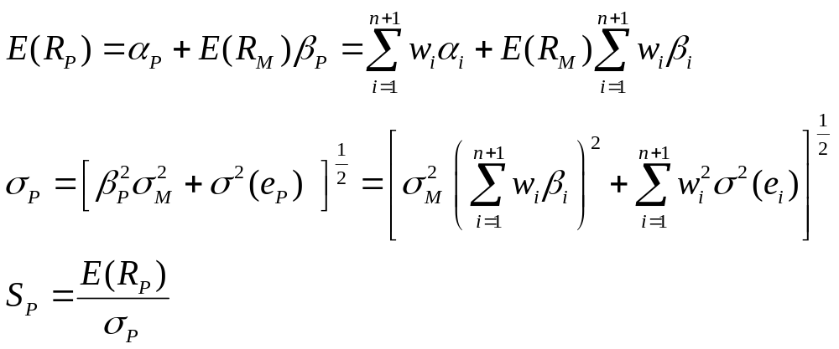
单指数模型的最优风险组合
8-<number>
最大化夏普比率
  期望收益, 标准差, 夏普比率:

Slide 18


单指数模型的最优风险组合
8-<number>
构成:
  积极组合，称之为A
  市场指数组合，消极组合，称之为M
  假定积极组合A的beta值为1，则有积极组合中的最优权重相当于比率
  同理，指数组合的权重相当于

Slide 19
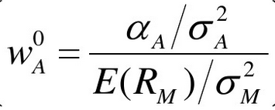
8-<number>
单指数模型的最优风险组合
因此，积极组合的初始头寸为（如果beta等于1）：
求法：
用(8.19)的那组方程带入E(Rp)到夏普比例Sp里，再用马克维茨均值方差模型（第七章）最优化夏普比例的方法（对WA求偏导数，令方程=0，求得的WA就是使夏普比率Sp达到最大值的WA。具体求法见7.13及其注释。作为课后作业，下周每个人都要交。

Slide 20
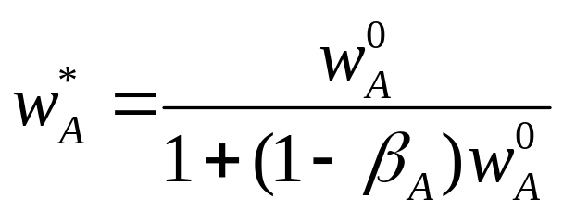
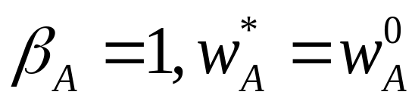
单指数模型的最优风险资产组合
8-<number>
  积极组合的修正:
  当

Slide 21
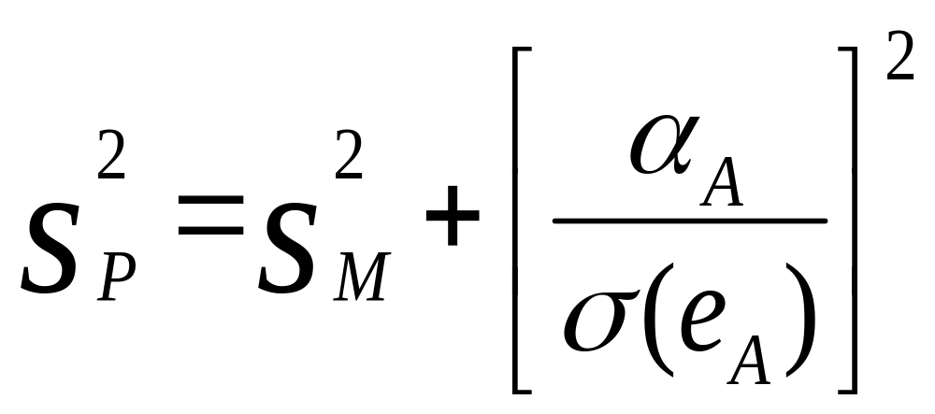
信息比率
8-<number>
最优组合的夏普比率会超过指数组合（积极组合）:

Slide 22
信息比率
8-<number>
积极组合的贡献率取决于它的α值和残差标准差的比率。
信息比率衡量了我们通过证券分析可以得到的额外收益。

Slide 23
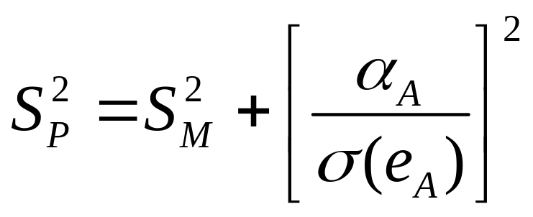

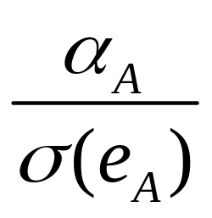
构建最优投资组合
由于组合的夏普比率满足如下关系
最大化 就相当于最大化下式

Slide 24
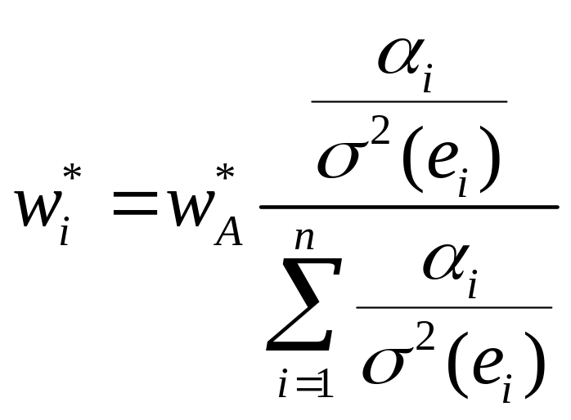
构建最优投资组合
结果是积极组合由以下单个证券权重组成
如果证券分析表明α_{i}<0，则w_{i}<0，即：持有空头！不管α_{i}>0 还是α_{i}<0，都偏离了最优市场组合

Slide 25
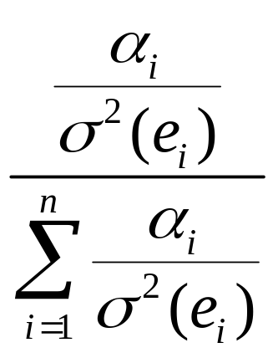
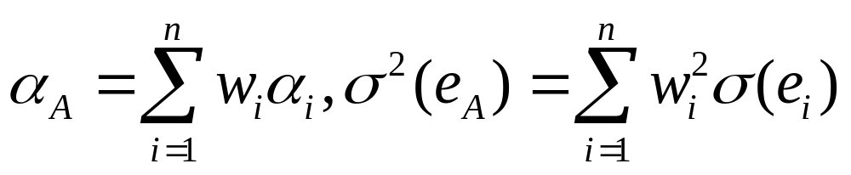
构建最优投资组合
总结一下，最优组合可按以下程序进行：
  1、计算积极组合中的证券权重
  2、计算积极组合的α值和残差方差

Slide 26
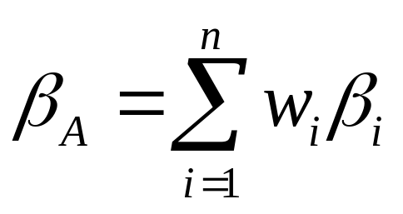
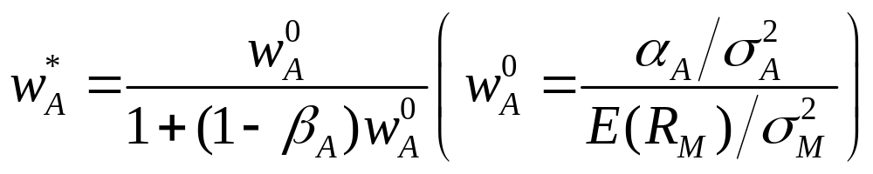
构建最优投资组合
  3、计算积极组合的β系数
  4、计算积极组合在整个投资组合中的权重

Slide 27
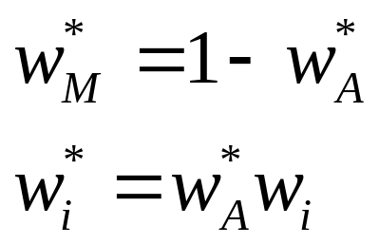
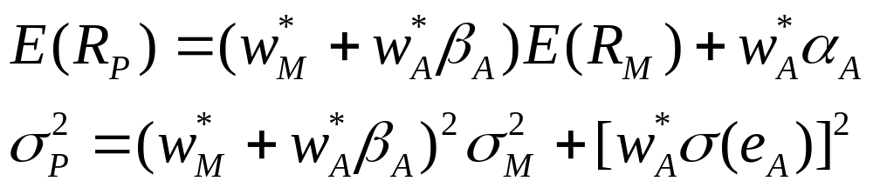
构建最优投资组合
最终，最优风险投资组合的权重为：
  可以计算该组合的风险溢价和方差为

Slide 28
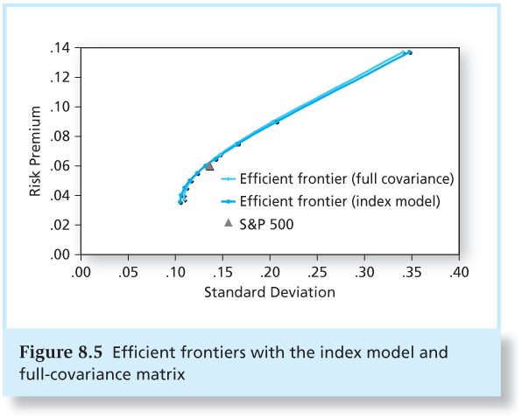
图 8.5 指数模型与全协方差模型的
有效边界
8-<number>

Slide 29
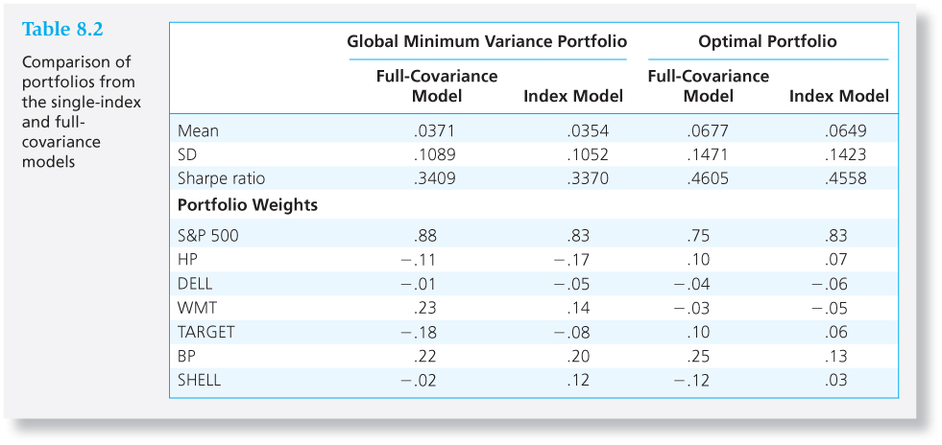
表8.2 指数模型和全协方差模型的对比
8-<number>

Slide 30
指数模型比全协方差模型差吗？
8-<number>
  原理上马科维茨模型更好，但是：
  运用全协方差矩阵需要估计数以千计的风险值。
  太多的估计误差积累对投资组合的影响可能使其实际上劣于单指数模型推导出来的投资组合。
  单指数模型的实际好处是分解了宏观分析和证券分析。

Slide 31
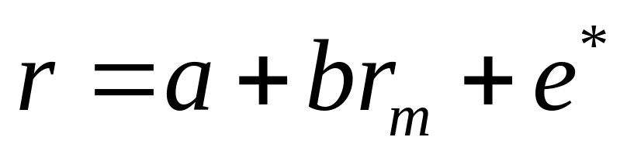
β 指引: 行业指数模型
8-<number>
使用最近60个月的价格β。
使用标准普尔500指数作为市场组合的代理。
忽略股息计算总回报。
不使用超额收益来估计指数模型:

Slide 32
β指引: 行业指数模型
8-<number>
估计β ，因为:
所有证券的平均β值是1。 因此，我们最好的预测就是其β值等于1.
当公司变得越来越传统，其值越趋向于1。

Slide 33
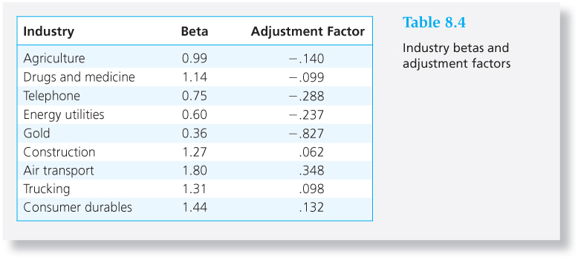
表8.4 行业β和调整因素
8-<number>

